Slide 1
海と国際協力（入門）
Notes:
みなさまこんにちは。海とStay home、今回は「海と国際協力」入門ということで、海と世界のさまざま課題について紹介させていただきます。

Slide 2
Our Activities
はじめに
地球全体の7割を占める海洋は、私たちの暮らしにとって欠かせない存在となっています。
一方で海洋はどの国のものでもない、人類の「共通財」でもあります。
海の豊かな資源と美しい環境、そして海と共に生きる人々の安全な暮らしを守るためには国際社会が協力しなければなりません。
2015年に世界が約束した「持続可能な開発目標(SDGs)」には、海を守るための世界共通の目標が掲げられています。
このスライドでは、SDGsの背景として海洋がどのような課題に直面しているのかを眺めるとともに、日本が世界でどのような取り組みを行っているかを紹介したいと思います。
Photo by Jeremy Bishop on Unsplash
Notes:
はじめに
なぜ海にまつわる国際協力が必要なのでしょうか。
地球全体の7割を占める海洋は、私たちの暮らしにとって欠かせない存在となっています。
一方で海は、どの国のものでもない、人類の「共通財」でもあります。
海の豊かな資源と美しい環境、そして海と共に生きる人々の安全な暮らしを守るためには国際社会が協力しなければなりません。
2015年に世界が約束した「持続可能な開発目標(SDGs)」には、海を守るための世界共通の目標が掲げられています。
このスライドでは、SDGsを読み解くために、海洋がどのような課題に直面しているのかを眺めるとともに、日本が世界でどのような取り組みを行っているかを紹介したいと思います。

Slide 3
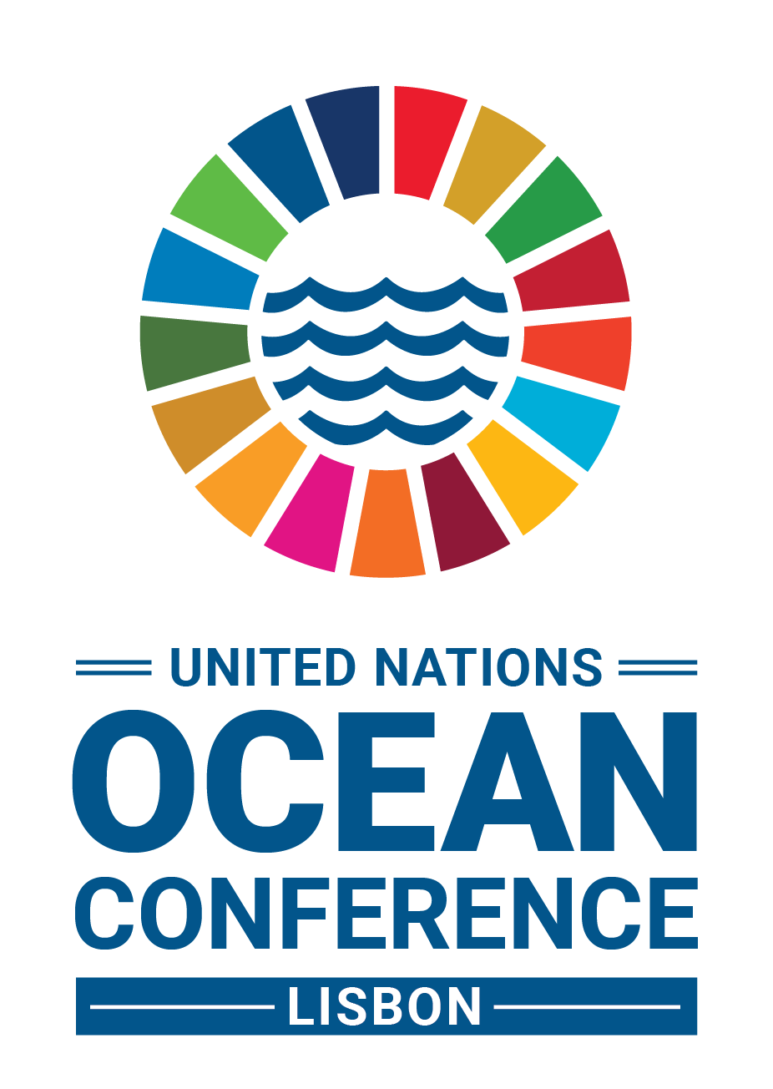
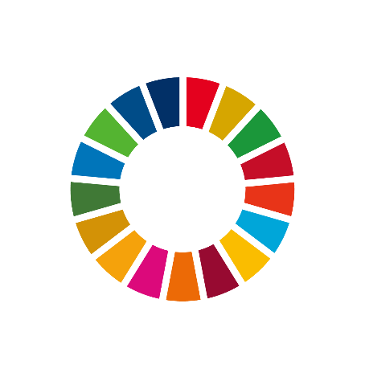
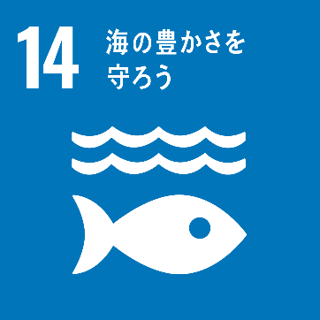
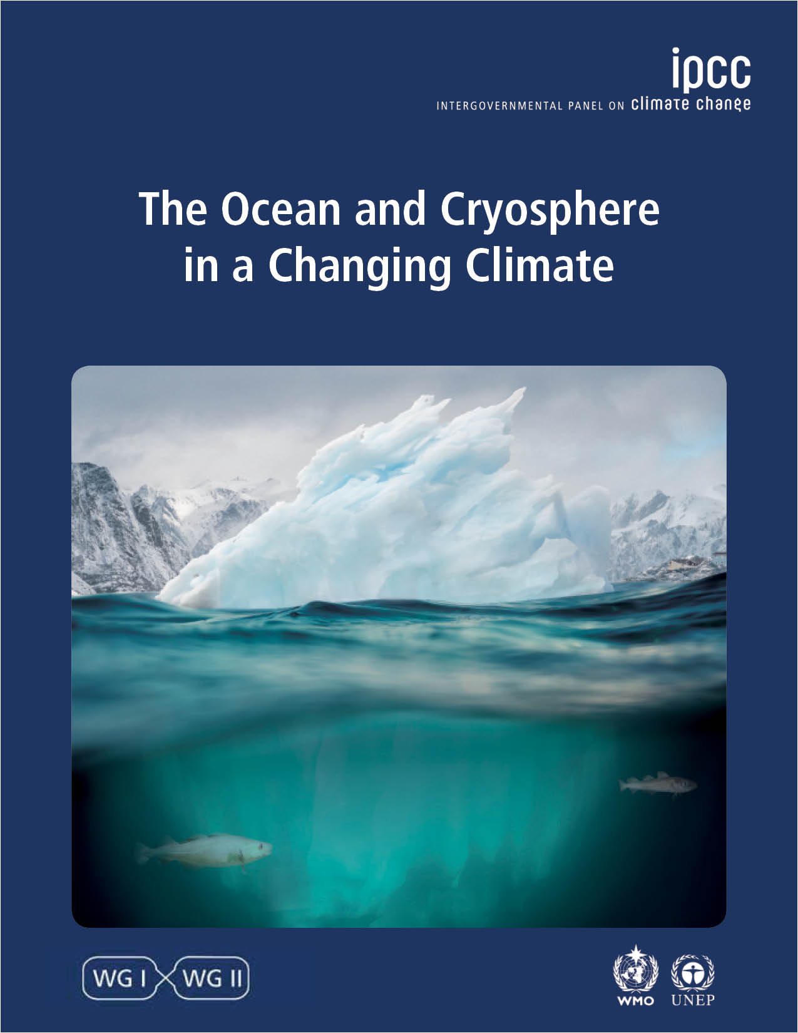
海洋と国際協力の歩み
1982
国連海洋法条約
（UNCLOS）が採択
（1994年に発効）
2017年12月、国連総会において「国連海洋科学の10年」が決議。世界全体で海洋分野の科学能力を強化・拡大
2017
第1回国連海洋会議
国連海洋会議2020（延期）
～1990
2000
2010
2020
2030
持続可能な開発のための
国連海洋科学の10年(2021-2030)
2015
国連持続可能な開発目標
（SDGs)の設定
2019
気候変動に関する政府間パネル
（IPCC） 海洋雪氷圏特別報告書公表
「だれ一人取り残さない」ための国際的な協力を世界が約束
気候変動が海洋にもたらす影響に関する科学的な知見を集約
画像出典：IPCCウェブサイト, 国連広報センター
Notes:
ここでこれまで国際社会が海洋分野にどのように取り組んできたのかを振り返りたいと思います。
「海の憲法」とも呼ばれる国連海洋法条約、通称UNCLOSが誕生し、海洋法に関する包括的な取り決めが規定されました。世界各国が海洋資源の利用のために協調する基盤が整ったといえます。
しかし、海洋資源は無限に利用できるわけではありません。環境問題の顕在化などを前に海洋資源の保全の重要性が認識され、90年代以降具体化されてきた「持続可能な開発」概念のもと、海洋の持続可能な開発と利用の必要性が唱えられるようになりました。2015年に採択された国連持続可能な開発目標、通称SDGｓの14番目の目標には、「海の豊かさを守ろう」として海洋の持続可能な開発が掲げられています。
海洋の持続可能性を促進する取り組みを活性化するため、2017年から「国連海洋会議」が開催されています。
昨今、気候変動による海洋環境への影響が懸念されています。2019年には「気候変動に関する政府間パネル」通称IPCCが海洋に関わる知見を集約した報告書を発表しています。
こうした科学的知見の更なる発展のため、国連は2021年から2030年までの10年間を「国連海洋科学の10年」と定めています。

Slide 4
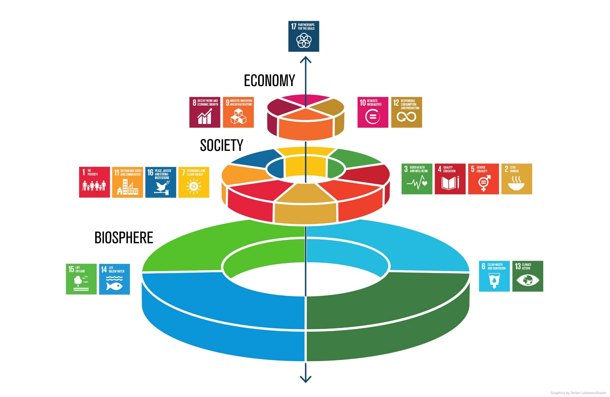
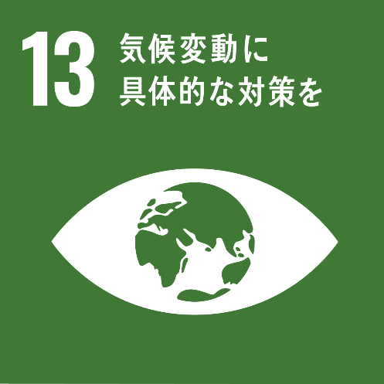
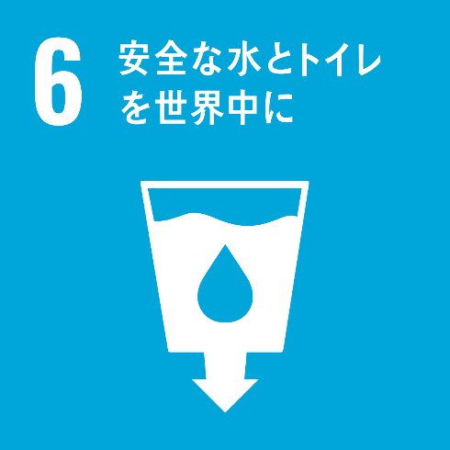
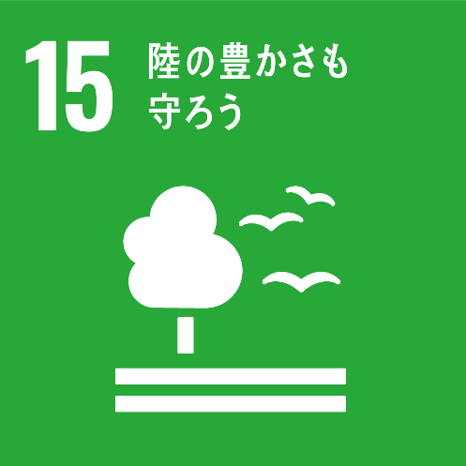
持続可能な開発目標（SDGs)と海洋
経済圏
社会圏
生物圏
画像出典：ストックホルムレジリエンスセンター、国連広報センター
Notes:
では、SDGsについて簡単におさらいします。17個の目標からなる世界共通の目標でしたね。
こちらはストックホルムの研究機関が考案した「SDGsウェディングケーキ」というんですが、これはそれぞれの目標の関係性について説明してくれています。
上から「経済圏」、「社会圏」、「生物圏」と名付けられているんですが、見てわかる通り一番下の「生物圏」は上の層をなす経済、社会の目標の基盤となっています。
そして、海洋はこの基盤を成す4つの要素のうちの一つであるということが示されています。

Slide 5
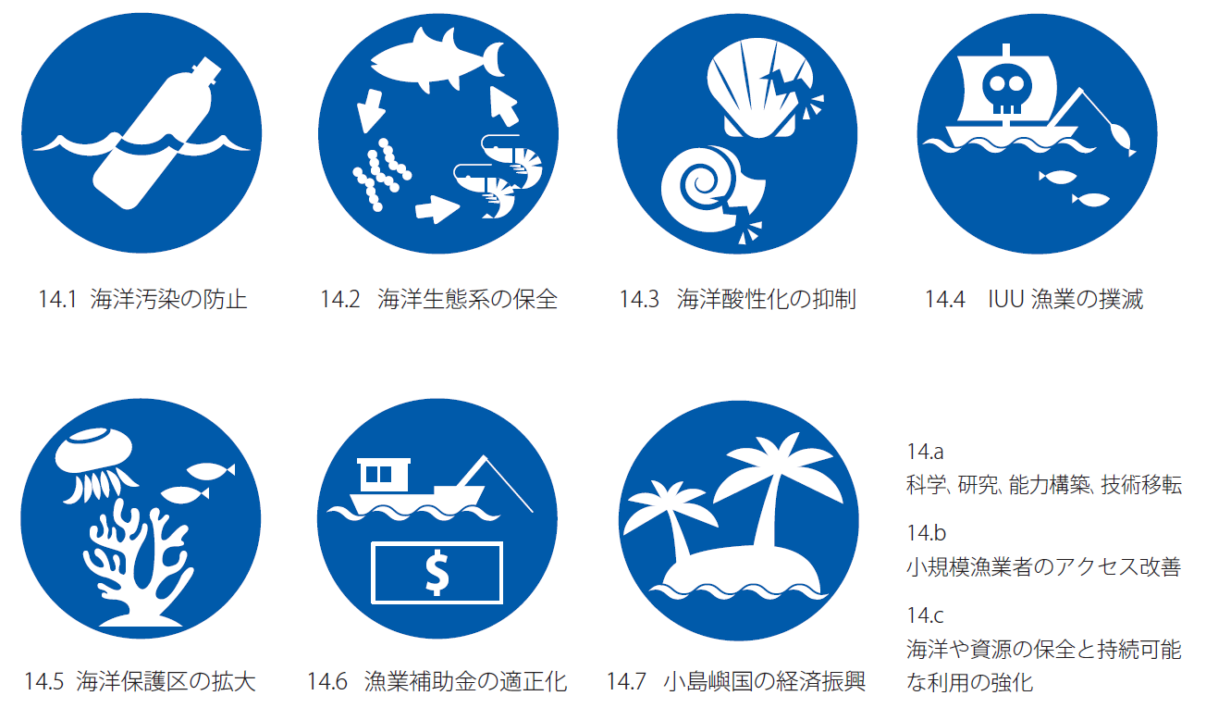
SDG14 海の豊かさを守ろう
Notes:
持続可能な開発目標14番目の目標である「海の豊かさを守ろう」を少し簡略化してみました。
左上から、海洋汚染の防止、海洋生態系の保全、海洋酸性化の抑制、IUU漁業の撲滅、海洋保護区の拡大、漁業補助金の適正化、そして小島嶼国の経済振興などが挙げられています。
一つ一つの目標の詳しい解説は別の機会に譲り、ここではこれらの目標が立てられるにいたった背景として、世界の海の問題について横断的に見ていきたいと思います。
ここからは2つのテーマとして、「海洋環境の保全」、「海と生きる人々の暮らし」に分けてそれぞれご紹介していきます。

Slide 6
海洋環境の保全
Notes:
それではまず初めに一つ目のテーマ「海洋環境の保全」にまつわるトピックについてご紹介します。

Slide 7
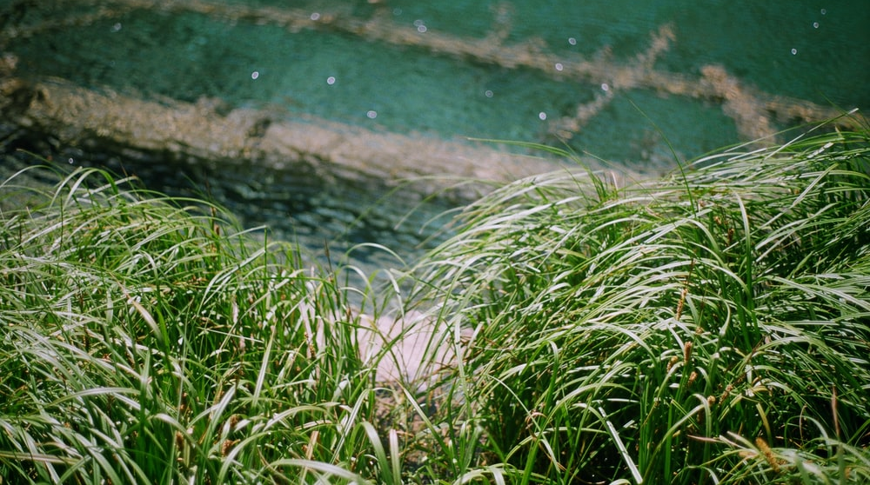
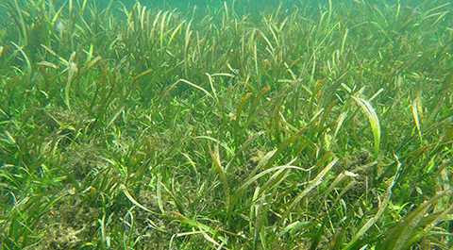
海洋の温暖化
コラム 1.
ブルーカーボンへの取り組み
・海洋は地球全体に蓄積した熱や、大気中の二酸化炭素を吸収する役割を担っている
・温暖化によって海洋は2100年までに、過去50年程度の間に蓄積された量の5～7倍もの熱を吸収することが予測されている
・海洋は1980年代以降の人間活動による二酸化炭素のうち20～30％を吸収し、酸性化を引き起こしている
・海洋の温暖化は、海洋熱波や、海の生き物への悪影響などを通じて人々の暮らしを脅かしつつある。
Photo by Brandon Hoogenboom on Unsplash
マングローブ林、海草藻場、沿岸湿地などは近年、二酸化炭素の吸収源として重要な役割を果たす「ブルーカーボン」として注目を浴びている。マングローブなど、豊かなブルーカーボン生態系を有しながらその急激な破壊も課題となっているフィリピンやインドネシアでは、国際協力機構（JICA)を通じて日本の研究者が実態調査や保全戦略への提言などを実施し、「ブルーカーボン戦略」の政策提言を目指している。
Notes:
その１、海洋の温暖化
海洋は地球全体に蓄積した熱や、大気中の二酸化炭素を吸収し、地球のシステムを安定化させる役割を担っています。
・しかし今、人間活動が引き起こす地球温暖化によって、海洋自身が温暖化しています。海洋の温暖化は今世紀にわたって引き続き進行していくと予測され、2100年までに、過去50年程度の間に蓄積された量の5～7倍もの熱を吸収することが予測されています。
・また、海洋は1980年代以降人間活動が放出してきた二酸化炭素のうち20～30％を吸収しており、海の酸性化を引き起こしています。
・こうした海洋の温暖化は、海洋熱波と呼ばれる現象や海の生き物への悪影響などを通じて人々の暮らしを脅かしつつあるのです。
温暖化への対策として、近年ブルーカーボンと呼ばれる海の植物による二酸化炭素の吸収機能が注目されています。
ブルーカーボンに関わる活動について、興味がある方はぜひ後から右のコラムを読んでみてください。
本文参考：Intergovernmental Panel on Climate Change. (2019). Special Report on the Ocean and Cryosphere in a Changing Climate.
コラム参考：参考：JICAウェブサイト『海の森を守り、地域社会を豊かに フィリピン、インドネシア』https://www.jica.go.jp/publication/mundi/1711/201711_05.html
※画像はイメージです

Slide 8
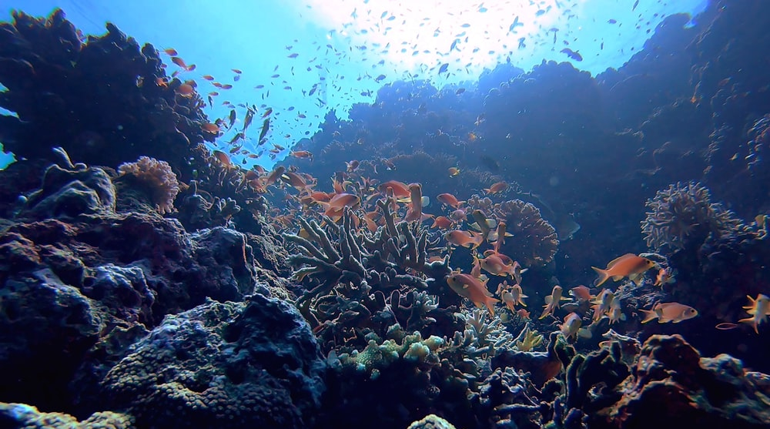
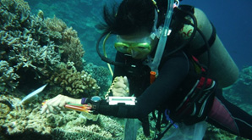
生物多様性
コラム 2.
サンゴ礁の生態系を守るための研究
・海洋環境の変化は海洋の生態系の地理的な分布や季節的な活動に変化をもたらしている。
・地球温暖化による海洋酸性化や海の中の酸素の減少（貧酸素化）はこれら生態系への悪影響を与えている。
・このままのペース温暖化が進行すれば、生物多様性、生態系機能・サービスへの深刻な影響が高まる
・サンゴ礁は海水温の上昇と酸性化のリスクにさらされ、温暖化を最小限に食い止めても、減少や絶滅の危険性が非常に高い
Photo by Olga Tsaion Unsplash
太平洋に浮かぶ小さな島国ツバルは、国土が環礁（環状に形成される珊瑚礁）によって形成されているため、人口増加、経済発展など様々な要因による環境変化は引き起こす生態系の悪化、そして気候変動による海面上昇が国土の保全にとって重要な課題となっています。日本の研究者もツバルの生態系保全に資する研究を実施し、地形や生態系の調査、環境汚染のメカニズム解明などを通じてツバルの未来に大きく寄与しています。
Notes:
その２、生物多様性
・1950年以降の海洋環境の変化は表層から海底に至る海洋の生態系の地理的な分布や季節的な活動に変化をもたらしています。地球温暖化による海洋酸性化や海の中の酸素の減少（貧酸素化）、海氷面積の減少、人間の活動がこれら海洋の温暖化による生態系への影響を助長していると考えられています。
・沿岸域の生態系も海洋温暖化の影響をすでに受けており、このままのペース温暖化が進行すれば、生物多様性、生態系機能・サービスへの深刻な影響が高まると予測されています。
・サンゴ礁は、海水温の上昇と酸性化のリスクにさらされているため、将来の温暖化がたとえ1.5℃を下回った場合にも、減少や絶滅の危険性が非常に高いといわれています。
美しいサンゴ礁を守るために、日本の研究者も海外で活躍しています。詳しい事例の紹介は後程コラムをご覧ください。
本文参考：Intergovernmental Panel on Climate Change. (2019). Special Report on the Ocean and Cryosphere in a Changing Climate.
コラム参考：SATREPSサイト『沈む島ツバルをホシズナで救う～島本来の力で海面上昇に挑む～』https://www.jst.go.jp/global/case/environment_energy_3.html
※画像はイメージです。

Slide 9
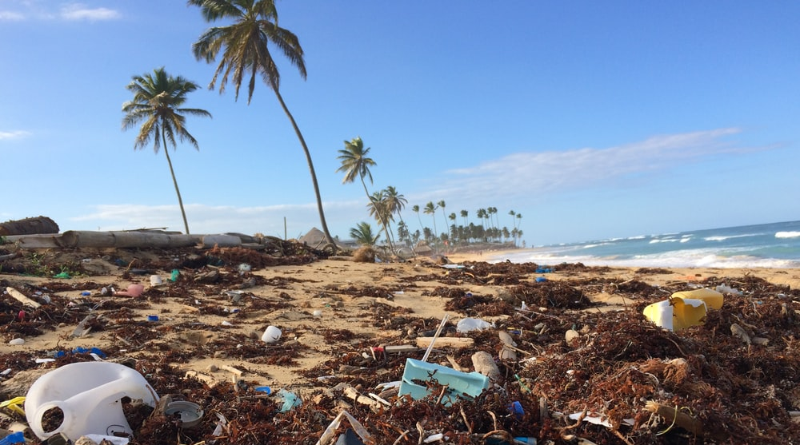
海洋プラスチック
コラム 3.
パラオのリサイクルセンター支援
・海には毎年120万トンのプラスチックゴミが流出し、
マイクロプラスチックなど海洋生物への影響の懸念が高まっている
・海に流出する廃棄物の80%は陸域由来ともいわれ、ポイ捨て・不法投棄なども重要な要因となっている
・近年、海岸清掃など回収の取り組み、プラスチック削減や循環型社会の構築などの動きが進んでる
・2019年に大阪で開催されたG20では、新たな海洋プラスチック汚染を2050年までにゼロにすることを目指す『大阪ブルーオーシャン・ビジョン』が示された
Photo by Dustan Woodhouse on Unsplash
小さな島国であるパラオでは、採算性などの課題からごみの焼却処分やリサイクルのための整備が進まず、埋め立て処分場によってごみの処理を行ってきました。2008年、パラオ最大の都市であるコロールに初めてリサイクルセンターが設置され、一人の日本人ボランティアが立ち上げに大きく貢献しました。現在でも日本は継続的に設備供与、技術支援などを通じた支援を行っています。
Notes:
その３、海洋プラスチック問題
・海には毎年120万トンのプラスチックゴミが放棄され、マイクロプラスチック問題などをはじめ、海洋生物への影響の懸念が高まっています。
・海に流出する廃棄物の多くは陸域由来ともいわれ、街中でのポイ捨て・不法投棄などが海洋への意図的な廃棄物投棄に加えて重要な要因となっていると考えられます。
・近年の世界的な関心の高まりから、海岸清掃など回収の取り組み、海洋に廃棄物を流出させないためのプラスチック削減や循環型社会の構築などの動きが進んでいます。2019年に大阪で開催されたG20では、新たな海洋プラスチック汚染を2050年までにゼロにすることを目指す『大阪ブルーオーシャン・ビジョン』が提示されました。
海洋プラスチックを減らすために、ゴミを海に出さないことが重要です。小さな島国パラオでのごみ問題の解決に日本が支援を行っています。詳しくはコラムをご覧ください。
本文参考：IUCN (2020). The marine plastic footprint : towards a science-based metric for measuring marine plastic leakage and increasing the materiality and circularity of plastic
コラム参考：参考：外務省サイト『目指せ！自主独立のリサイクル パラオ・コロール州廃棄物事務所の挑戦』https://www.mofa.go.jp/mofaj/gaiko/oda/about/hanashi/page23_000953.html
※画像はイメージです。

Slide 10
海と生きる人々の暮らし
Notes:
次に、「海と生きる人々の暮らし」をテーマにさらにトピックをご紹介していきたいと思います。

Slide 11
ブルーエコノミー
コラム 4.
豊かな前浜プロジェクト
・海洋によって支えられる経済活動（海運、漁業、洋上風力など）は総称して海洋経済と呼ばれる
・2010 年の海洋経済の産出額は世界の総付加価値の約 2.5%を占め、その価値は2030年までに3兆米ドルに達する
・しかし、気候変動による海洋環境の悪化が世界の経済に与える損失は2050年までに1年で4280億ドルにまで上るといわれている
・経済活動の追求だけではなく、持続可能な海洋経済を実現するブルーエコノミーという概念が近年注目を集めている
太平洋の島国であるバヌアツで、沿岸水産資源の保護と持続的な利用を目指して国際協力機構（JICA)が実施したプロジェクトです。オオシャコガイなどの養殖支援などを通じて地域の人々が主体となった資源管理体制の構築と、生計向上を支援しています。また、バヌアツの女性たちによる貝細工づくりなど、新たな生計手段を普及するなど、地域の人々の生活の安定・向上に寄与しています。
Notes:
その４、ブルーエコノミー
海洋によって支えられる経済活動（海運、漁業、洋上風力など）は総称して海洋経済と呼ばれています。
・2010 年の海洋経済の産出額は世界の総付加価値（GVA）の約 2.5%を占め、その価値は2030年までに2倍以上に膨れ上がり、3兆米ドルに達するともいわれています。
・しかし、気候変動による海洋環境の悪化が世界の経済に与える損失は2050年までに1年で4280億ドルにまで上るといわれており、経済活動の追求だけではなく、海洋が提供する生態系サービスなどの自然価値を保全しつつ、持続可能な海洋経済を実現していくため、ブルーエコノミーという概念が近年注目を集めています。
日本もバヌアツという島国でブルーエコノミーの支援の取り組みを行っています。詳しくはコラムをご覧ください。
本文参考：IPCC (2019). Special Report on the Ocean and Cryosphere in a Changing Climate.
OECD (2016). The Ocean Economy in 2030
コラム参考：枝 浩樹(2019) Ocean Newsletter第443号
https://www.spf.org/opri/newsletter/443_2.html
画像出典：JICA’s World Vol.10 No.2

Slide 12
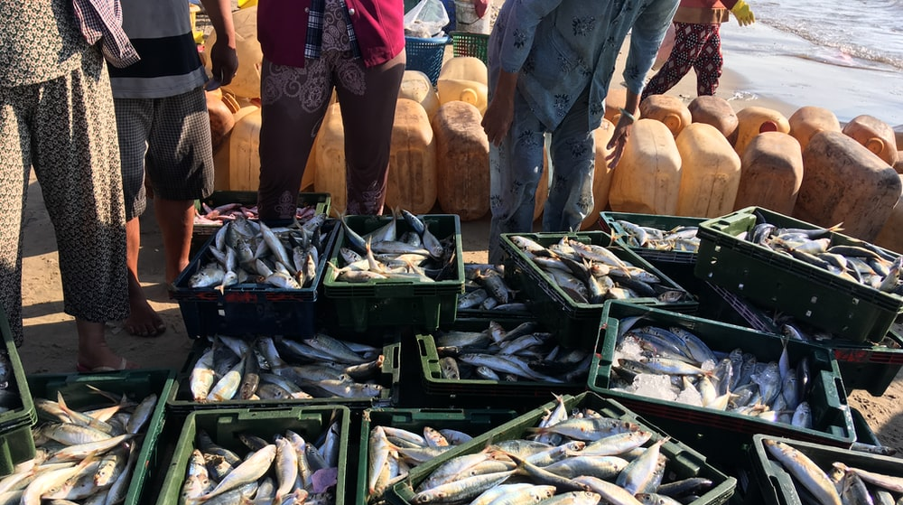
漁業
コラム 5.
ICT技術の活用と漁業
・世界の人口の約10％が漁業・養殖業に従事しているといわれている
・しかし昨今、気候変動の影響から漁獲量の減少が予測され、漁業者や水産業者の収入、生計手段、食料安全保障が脅かされつつある
・過剰漁業や違法・無報告・無規制漁業(IUU漁業) による海の生態系への悪影響、資源の減少も懸念されている
・IUU漁業の背景にある貧困やガバナンスなどの課題をふまえた、実効的な資源管理が国際社会の課題となっている
Photo by Duangphorn Wiriya on Unsplash
インドネシアでは、漁業・養殖業は雇用や漁村開発において大きな役割を果たす一方、気候変動など環境変化の中で持続可能な漁業を確立していくことが課題ともなっています。日本の研究機関・企業は、インドネシアの海洋水産省などと協力して、ICTを活用した海洋環境や水産物の生産に関するビッグデータの生成と分析を通じ、新たな養殖業・漁業の生産技術の確立に取り組んでいます。
Notes:
その５、漁業
・世界の人口の約10％が漁業・養殖業に従事しているといわれており、水産業は加工、流通等も含めると多数の雇用機会を提供しています。
・しかし昨今、気候変動の影響による魚の地理的分布の変化などから漁獲量の減少が予測され、漁業者や水産業者など海洋資源に依存する人々の収入、生計手段、食料安全保障が脅かされつつあります。
・もう一つの深刻な課題が過剰漁業や違法・無報告・無規制漁業(IUU漁業)です。漁業資源の乱獲や過剰な利用は、海の生態系への悪影響、資源の減少を引き起こす要因となっています。IUU漁業の背景にある貧困問題やガバナンスに関する課題への対策も含めた、実効的な資源管理の構築が国際社会にとって喫緊の課題となっています。
新しい漁業の管理として、情報伝達技術ICTを使った取り組みなども行われています。詳しくはコラムをご覧ください。
本文参考：IPCC (2019). Special Report on the Ocean and Cryosphere in a Changing Climate.
OECD (2016). The Ocean Economy in 2030
コラム参考：参考：SATREPSサイト『マリカルチャビッグデータの生成・分析による水産資源の持続可能な生産と安定供給の実現』
https://www.jst.go.jp/global/kadai/h2810_indonesia.html
※画像はイメージです。

Slide 13
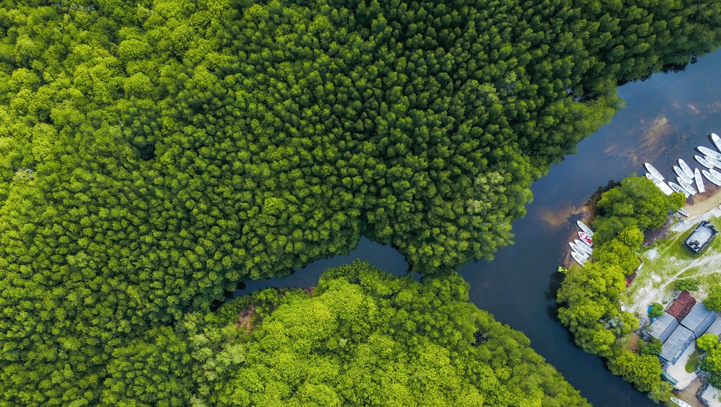
防災・海面上昇
コラム 6.
防災としてのマングローブ植林
・世界では約6億人（世界人口の約10％）が海抜10メートル以下の沿岸域に暮らしている
・気候変動の影響によって世界の平均海水面は今世紀末に最大1.1メートル上昇すると予測されている
・海面上昇に関連して、台風などの威力の増大や、高潮の被害が増えると考えられ、沿岸に住む人々は高い災害リスクにさらされている
・海抜が低い国では沿岸域からの避難や、防災への取り組みを通じた災害リスクの受容などの必要性が高まっている
Photo by Waranont (Joe) on Unsplash
マングローブ林には、津波や台風、海岸浸食などから沿岸部を保護する防災機能が期待されており、こうした「生態系を活用した防災・減災」は近年関心が高まっています。日本は政府開発援助（ODA)を通じた支援だけではなく民間企業やNPOなどが主体となり、東南アジアなど多くの国で植林支援を行っています。ミャンマーでは、日本の支援によって240万本ものマングローブが植林されています。
Notes:
その6、防災・海面上昇
世界では約6億人（世界人口の約10％）が海抜10メートル以下の沿岸域に暮らしているといわれています。
・気候変動の影響によって世界の平均海水面は今世紀末に最大1.1メートル上昇すると予測されており、これまで100年に一度だった海面水位の極端現象が世界の各地で毎年発生するようになるといわれています。さらに、こうした海面上昇に関連して、台風など熱帯サイクロンの威力の増大や、高潮の被害が増えると考えられ、沿岸にすむ人々は高い災害リスクにさらされています。
・海抜が低い沿岸国や島嶼国の中には、これらの環境変化によって人が住めない環境になる可能性があるとされ、沿岸域からの避難や、防災への取り組みを通じた災害リスクの受容などの必要性が高まっています。
こうした災害リスクに立ち向かうべく、マングローブの役割が見直され始めています。詳しくはコラムをご覧ください。
本文参考：IPCC (2019). Special Report on the Ocean and Cryosphere in a Changing Climate.
OECD (2016). The Ocean Economy in 2030
コラム参考：国際開発ジャーナル2019年1月号
PROJECT FOCUS ミャンマーNo.02 https://www.idj.co.jp/cp-bin/navi/projectfocus_201901_myanmar02/
※画像はイメージです。

Slide 14
もっと知りたい方へ
●SGDsと海洋
Julie RIGAUD(2019). Ocean Newsletter第455号
『国連持続可能な開発のための海洋科学の10年に向けて』 https://www.spf.org/opri/newsletter/455_1.html
●IPCC海洋・雪氷圏特別報告書について
藤井麻衣(2019). 海の論考 OPRI Perspectives 第3号
『IPCC海洋・雪氷圏特別報告書を受けた10の提言に関する論考』 https://www.spf.org/opri/publication/perspectives.html
●海洋の温暖化
Steve CROOKS, Moritz Von UNGER (2019). Ocean Newsletter第466号
『ブルーカーボン ： 温暖化対策のための沿岸域生態系管理の拡大』 https://www.spf.org/opri/newsletter/466_2.html
●生物多様性
秋道 智彌, 角南 篤 (2019). 「海とヒトの関係学 ②海の生物多様性を守るために」, 西日本出版社
●海洋プラスチック問題
岡田紀代蔵 (2019) Ocean Newsletter第465号
『海洋プラスチックごみを清掃』 https://www.spf.org/opri/newsletter/465_3.html
塩入 同、藤井 麻衣(2019). 海洋白書2019
『巻頭特集 なぜプラスチックが 海の問題なのか』 https://www.spf.org/global-data/opri/ISBN978-4-88404-354-4_spcl.pdf
●ブルーエコノミー
渡邉 敦、小林 正典(2019). 海洋白書2019, 第2章海洋環境の保全
『第2節 ブルーエコノミーの展開と展望』 https://www.spf.org/global-data/opri/ISBN978-4-88404-354-4_1-2.pdf
●防災・海面上昇
森 信人 (2019) Ocean Newsletter第446号
『気候変動による沿岸災害の将来変化について』 https://www.spf.org/opri/newsletter/446_2.html
●漁業
宮原正典 (2019) Ocean Newsletter第452号
『IUU漁業の撲滅にむけて ～研究機関の取り組み～』 https://www.spf.org/opri/newsletter/452_1.html
作成：笹川平和財団海洋政策研究所 吉岡渚
Notes:
以上が、SDGsと海洋に関わる課題の紹介でした。日本が主体となっている国際協力の事例も各スライド右側のコラムにご紹介しているので、興味のある方は是非ご覧になってくださいね。
さらに知りたいという方は、こちらに研究所の参考資料をあげておくので是非ご自身で調べてみてください。
それではご清聴どうもありがとうございました！

